Slide 1
Dott. Vincenzo Di Lauro
SC Oncologia Clinica Sperimentale di Senologia
IRCCS Fondazione G. Pascale, Napoli

Slide 2
GIM20-CITOHER2
‘’Studio prospettico, esplorativo, multicentrico, osservazionale che valuta il profilo citochinomico in pazienti con neoplasia mammaria metastatica HER2- positiva candidati a ricevere Trastuzumab Emtansine’’
Promotore | Consorzio Oncotech c/o Dipartimento di Medicina Clinica e Chirurgia – Oncologia Università degli studi di Napoli “Federico II” - Napoli
Principal Investigator | Michelino De Laurentiis Istituto Nazionali Tumori – Fondazione G. Pascale S.C. Oncologia Medica Senologica - Napoli

Slide 3
Disegno dello studio
Studio prospettico, esplorativo, multicentrico, osservazionale in pazienti con neoplasia mammaria metastatica HER2-positiva candidati a ricevere TDM1 come da pratica clinica con raccolta prelievi ematici di routine per valutare i cambiamenti nel profilo citochinomico durante il trattamento.
Promotore: Consorzio Oncotech
Principal Investigator: Dott. Michelino De Laurentiis presso l’ IRCCS Fondazione G. Pascale - Napoli
Centri partecipanti: N.13

Slide 4
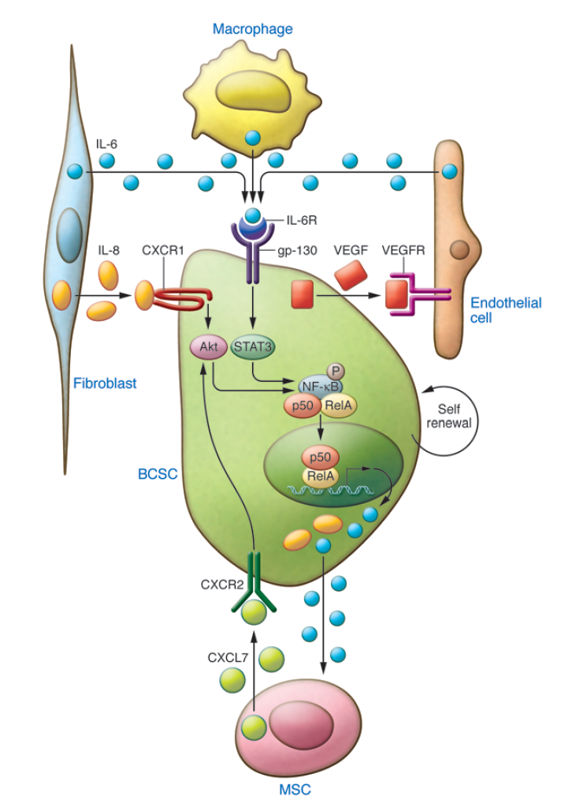
Razionale
La relazione dinamica esistente tra le cellule tumorali e il microambiente circostante è guidata dalla secrezione di citochine e fattori di crescita, i quali, a loro volta, guidano il processo di crescita tumorale
4

Slide 5
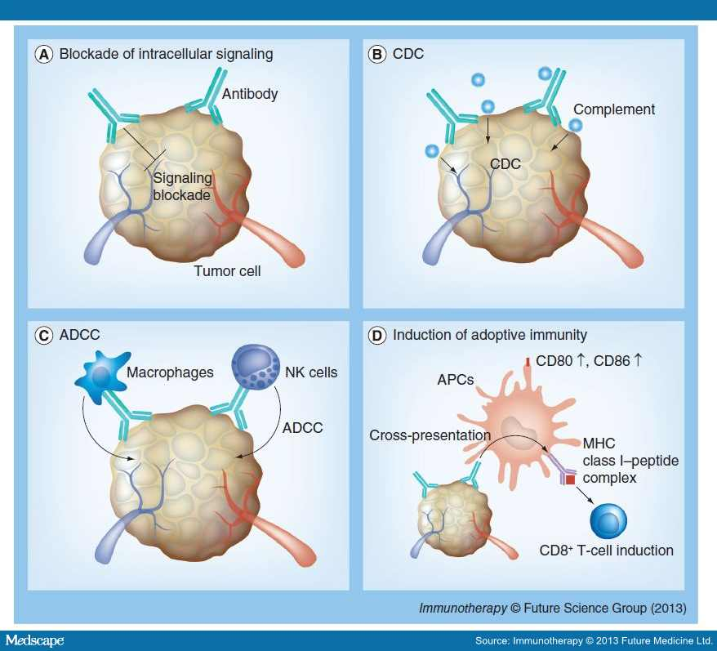
Razionale
Il TDM-1 esercita parte della sua attività antitumorale stimolando una risposta immunitaria innata mediata dalle cellule NK e macrofagi (ADCC) e conseguentemente una risposta immunitaria adattativa mediata principalmente dai linfociti T citotossici. La complessa rete di citochine e le loro interazioni con le cellule tumorali e il microambiente circostante viene definita Citochinoma
5

Slide 6
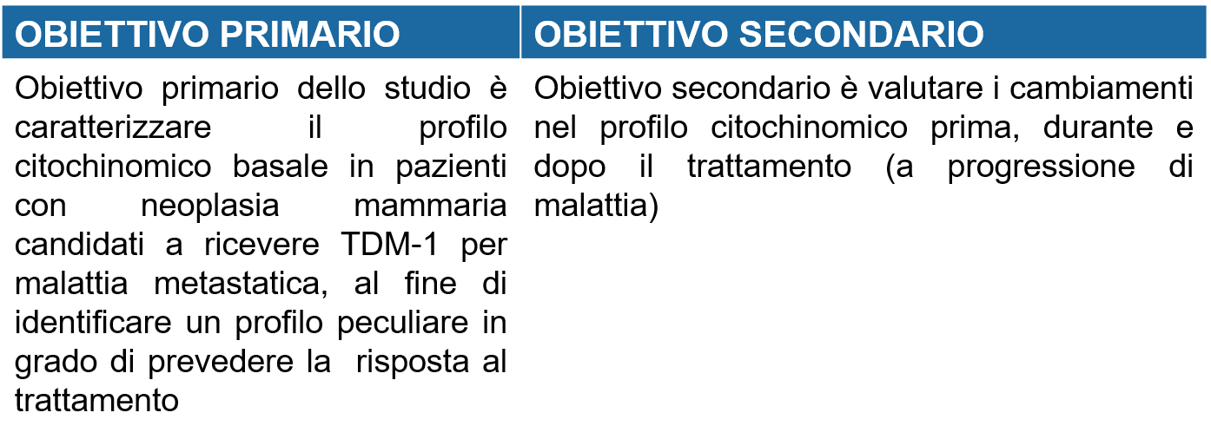
Obiettivi dello studio

Slide 7
Endpoint dello studio

Slide 8
Iter regolatorio dello studio
* Sono stati aggiunti 9 centri partecipanti all’elenco iniziale con successiva valutazione dei Comitati Etici
2017
2018
2019
2020
2022
Apr
Nov
Jun
Jul
Apr
Approvazione CE
Coordinatore
First Patient in
Integrazione elenco centri
Attivazione centro coordinatore
Stima Last Patient Last Visit
Protocollo 1.0

Slide 9
Criteri di inclusione
Criteri di inclusione
Diagnosi di neoplasia mammaria metastatica;
Neoplasia mammaria HER2-positiva (BC) come definito da uno score immunoistochimico di 3 + o da gene amplificato mediante ibridazione in situ (ISH) caratterizzato da una ratio di ≥ 2.0 tra il numero di copie del gene HER2 e il numero di copie del cromosoma 17;
Pazienti candidati a ricevere Trastuzumab Emtansine indipendentemente dalla partecipazione allo studio. Trastuzumab Emtansine è indicato come un unico agente per il trattamento della neoplasia mammaria metastatica HER2-positiva in pazienti che hanno precedentemente ricevuto trastuzumab e un tossano, separatamente o in combinazione. Il paziente deve avere 1) ricevuto una precedente terapia per la malattia metastatica o 2) sviluppato una recidiva della malattia durante o entro 6 mesi dal completamento della terapia adiuvante;
Consenso Informato sottoscritto prima di iniziare il trattamento;
Donne di età maggiore o uguale a 18 anni
Pazienti incapaci di leggere e comprendere i documenti dello studio;
Pazienti con malattie o condizione clinica significativa, secondo indagini dello sperimentatore, che possono interferire con le valutazioni dello studio
Criteri di esclusione

Slide 10
Osservazione livelli di citochine
Il protocollo prevede l’osservazione dei livelli di citochine in campioni di sangue raccolti alle seguenti tempistiche:
baseline
dopo il primo ciclo
dopo il terzo ciclo
progressione della malattia
Tutti i campioni saranno raccolti prima di iniziare la terapia durante il prelievo dei campioni di sangue eseguito come da pratica clinica

Slide 11
Osservazione livelli di citochine
I campioni di sangue raccolti e processati dai centri come da work instruction saranno spediti a fine studio, o su richiesta del Promotore, presso la UOC Oncologia Medica Senologica, Istituto Nazionale Tumori “Fondazione G. Pascale”—IRCCS, Naples»
Campione ematico
(circa 5 ml per ogni campione)
Processamento
Conservazione
Plasma/Siero
-20°C / -80°C
E’ prevista la raccolta di 3 campioni per ciascun time point indicato:
Un campione di siero (tappo arancio, da centrifugare a 1800 rpm per 10 minuti), un campione di plasma (tappo viola, da centrifugare a 1800 rpm per 10 minuti) e un campione di sangue intero da congelare senza processamento, che dovrà essere raccolto in 2 tubi da 2,5 ml forniti dallo Sponsor (PAXgene Blood RNA tube). E' possibile conservare i tubi fino a -80° C (preferibile), ma è importante che stiano almeno 24h a -20° C prima di raffreddarli ulteriormente

Slide 12
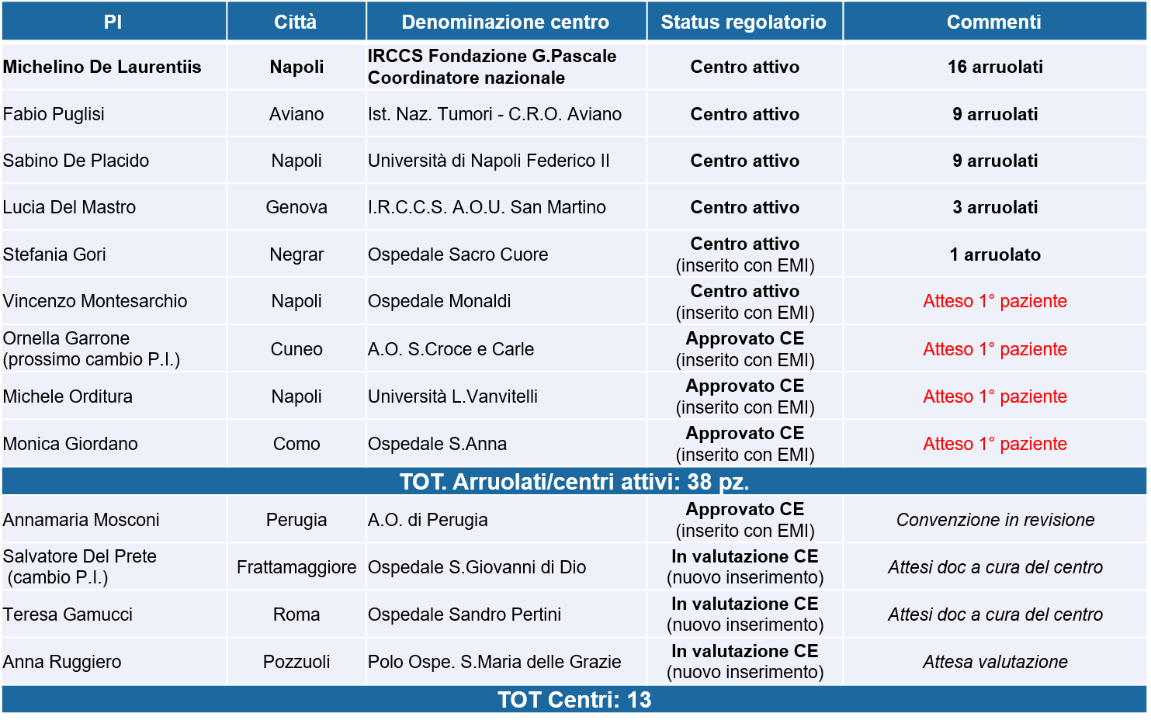
Stato regolatorio dei centri al 22-11-2021

Slide 13
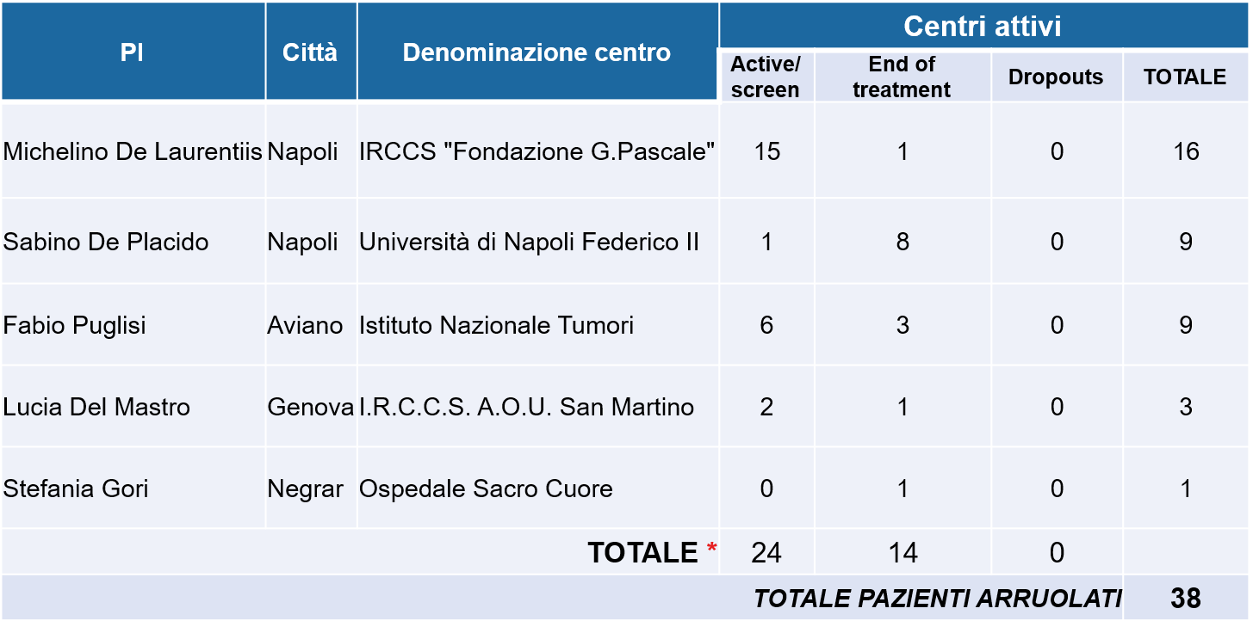
Stato di arruolamento
Stato dei pazienti in eCRF (al 09/11/2020)
* Dai da eCRF al 22/11/2021
13

Slide 14
Arruolamenti e registrazioni in eCRF
Si chiede ai centri attivi di completare ogni eCRF in piattaforma e di procedere con la registrazione puntuale degli screening, contestualmente alla firma del consenso informato
Resta indispensabile il massimo sforzo nell’arruolamento e nella raccolta dei campioni
In particolare, chiediamo ai centri già attivi di incrementare il rate di arruolamento e a tutti gli altri di accelerare l’iter valutativo/amministrativo interno per poter essere autorizzati all’arruolamento dal Promotore

Slide 15
Sviluppi futuri e raccomandazioni
L’analisi del profilo citochinomico e non delle singole citochine potrà essere utile per seguire la progressione e l'evoluzione della neoplasia mammaria prima e dopo il trattamento!
Lo studio funge da precursore per le prossime terapie in corso di sviluppo/rilascio, che agiscono stimolando una risposta immunitaria innata mediata dalle cellule NK e macrofagi (ADCC) e conseguentemente una risposta immunitaria adattativa mediata principalmente dai linfociti T citotossici. Tutti i campioni che riusciremo a raccogliere ci aiuteranno a valutare ed identificare un profilo peculiare citochinomico in grado di prevedere la risposta dei pazienti
Occorre il massimo contributo da parte di ogni centro (in particolare, i centri attivi che non hanno mai arruolato) per reclutare tutti i pazienti ancora candidabili e raccogliere quanti più campioni da includere nelle analisi di studio visti gli importanti obiettivi prefissati!
Grazie a tutti

Slide 16
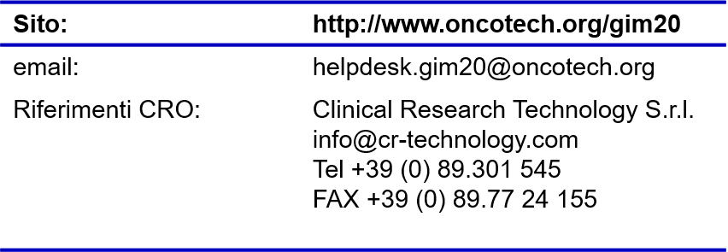
CRF - il portale
Tutti i dati dello studio sono raccolti mediante una piattaforma elettronica dedicata
https://www.oncotech.org/gim20
Helpdesk: helpdesk.gim20@oncotech.org

